Slide 1

PEMERINTAH ACEH
DINAS PENDIDIKAN
KURIKULUM SATUAN PENDIDIKAN SMK PROVINSI ACEH
(KSP SMK ACEH)
OLEH:
Dr. Asbaruddin, S.T.P., MM., M.Eng
KABID PSMK PADA DINAS PENDIDIKAN ACEH

Slide 2
Program Kemendikdasmen
1
KURIKULUM SATDIK
Permendikbudristek No. 12 Tahun 2024

Slide 3

Proses Penyusunan Kurikulum Satuan Pendidikan
Proses penyusunan kurikulum satuan pendidikan bersifat:
TETAP (mengacu kepada kerangka dasar kurikulum yang ditetapkan oleh pemerintah pusat), dan
FLEKSIBEL/DINAMIS (mengembangkan kurikulum satuan pendidikan berdasarkan kerangka dan struktur kurikulum, sesuai karakteristik dan kebutuhan satuan pendidikan).
LANGKAH-LANGKAH PENYUSUNAN KURIKULUM SATUAN PENDIDIKAN (bagi yang belum pernah
menyusun)
1
Menganalisis konteks KARAKTERISTIK SATUAN PENDIDIKAN
3
5
Merancang
EVALUASI, PENGEMBANGAN
PROFESIONAL, dan
PENDAMPINGAN
2
Merumuskan VISI MISI
TUJUAN
Menentukan PENGORGANISASI AN PEMBELAJARAN
4
Menyusun RENCANA PEMBELAJARAN
Kurikulum Satuan Pendidikan ditetapkan oleh kepala Satuan Pendidikan. Pengawas sekolah atau penilik dan dinas pendidikan memastikan satuan pendidikan melibatkan warga satuan pendidikan berdasarkan potensi dan data.
Catatan: untuk SMK, langkah nomor 2 adalah ‘Merumuskan Visi, Misi, Tujuan Program Keahlian’
KURIKULUM SATUAN PENDIDIKAN SMK ACEH TAHUN 2025
DINAS PENDIDIKAN ACEH

Slide 4
LANGKAH-LANGKAH PENINJAUAN DAN REVISI KURIKULUM SATUAN PENDIDIKAN (bagi yang
telah memiliki dokumen kurikulum satuan pendidikan)
Hasil Evaluasi Lingkup Kelas(Jangka pendek:
Proses Peninjauan dan Revisi Kurikulum Satuan Pendidikan
Hasil Evaluasi Lingkup Satuan Pendidikan
(jangka panjang: 4-5 tahun)
semester/tahunan)
1
Menganalisis konteks KARAKTERISTIK SATUAN PENDIDIKAN
2
Meninjau dan/atau merevisi
VISI
MISI
TUJUAN
3
4
Menyusun RENCANA PEMBELAJARAN
5
Merancang EVALUASI, PENGEMBANGAN PROFESIONAL , DAN PENDAMPINGAN
Meninjau dan/atau merevisi PENGORGANISASI AN PEMBELAJARAN
Kurikulum Satuan Pendidikan ditetapkan oleh kepala Satuan Pendidikan. Pengawas sekolah atau penilik dan dinas pendidikan memastikan satuan pendidikan melibatkan warga satuan pendidikan berdasarkan potensi dan
Peninjauan dapat dilaksanakan secara berkala menyesuaikan dengan kebutuhan satuan pendidikan.
Revisi dilakukan berdasarkan hasil evaluasi dan disesuaikan dengan kondisi aktual satuan pendidikan.
Bagi yang sudah memiliki KSP, proses peninjauan dimulai dari proses evaluasi yang dapat dibagi menjadi evaluasi lingkup kelas dan satuan pendidikan
Evaluasi lingkup kelas (langkah 3-5) dilakukannya per semester/tahunan sesuai dengan kebutuhan. Evaluasi jangka pendek dapat menggunakan data seperti observasi, diskusi dengan warga sekolah (seperti pendidik, kepala satuan pendidikan, murid), dan rapor pendidikan. Hasil evaluasi ini dapat membantu kepala satuan pendidikan dan pendidik untuk memperbaiki pengorganisasian pembelajaran dan rencana pembelajaran sehingga kualitas pembelajaran bisa meningkat.
Evaluasi lingkup satuan pendidikan (langkah 1-5) bisa dilakukan setiap 4-5 tahun
data.
Catatan: untuk SMK, langkah nomor 2 adalah ‘Meninjau Visi, Misi, Tujuan Program Keahlian’
KURIKULUM SATUAN PENDIDIKAN SMK ACEH TAHUN 2025
DINAS PENDIDIKAN ACEH

Slide 5
Komponen Kurikulum Satuan Pendidikan
Karakteristik satuan pendidikan | Berdasarkan analisis konteks, diperoleh gambaran mengenai karakteristik satuan pendidikan, termasuk murid, pendidik, tenaga kependidikan, sarana dan prasarana, dan sosial budaya. Untuk SMK, karakteristik mencakup program keahliannya. Untuk SLB, karakteristik satuan pendidikan mencakup keterampilan.
Visi, misi, dan tujuan | Visi menggambarkan bagaimana murid menjadi subjek dalam tujuan jangka panjang satuan pendidikan dan nilai-nilai yang dituju berdasarkan hasil analisis karakteristik satuan pendidikan. Visi juga mengandung nilai-nilai yang mendasari penyelenggaraan pembelajaran agar murid dapat mencapai delapan dimensi profil lulusan yang mengacu pada Standar Kompetensi Lulusan (Standar Tingkat Pencapaian Perkembangan Anak untuk PAUD). Misi menjawab bagaimana satuan pendidikan mencapai visi. Di dalam kalimat misi juga dijabarkan nilai-nilai penting yang diprioritaskan selama menjalankan misi. Tujuan mendeskripsikan tujuan akhir dari kurikulum satuan pendidikan yang berdampak kepada murid. Di dalam kalimat tujuan juga mengandung kompetensi/karakteristik yang menjadi kekhasan lulusan satuan pendidikan dan selaras dengan delapan dimensi profil lulusan. Tujuan juga menggambarkan tahapan-tahapan (milestone) penting dan selaras dengan misi. Untuk SMK, visi, misi, dan tujuan disusun untuk lingkup satuan pendidikan dan ditambahkan dengan tujuan program keahlian.
Komponen ini menjadi komponen utama yang ditinjau setiap 4-5 tahun
KURIKULUM SATUAN PENDIDIKAN SMK ACEH TAHUN 2025
DINAS PENDIDIKAN ACEH

Slide 6
Komponen Kurikulum Satuan Pendidikan
Pengorganisasia n Pembelajaran | Cara satuan pendidikan mengatur muatan kurikulum dalam satu rentang waktu dan beban belajar, serta cara mengelola pembelajaran untuk mendukung pencapaian Capaian Pembelajaran (CP) dan delapan dimensi profil lulusan yang mengacu pada Standar Kompetensi Lulusan (Standar Tingkat Pencapaian Perkembangan Anak untuk PAUD) Intrakurikuler, berisi kegiatan pembelajaran untuk mencapai tujuan belajar sesuai jadwal dan beban belajar pada struktur kurikulum. Kokurikuler merupakan kegiatan pembelajaran yang dilaksanakan untuk penguatan, pendalaman, dan/atau pengayaan kegiatan intrakurikuler dalam rangka pengembangan karakter dan kompetensi murid. Ekstrakurikuler merupakan kegiatan pengembangan karakter dalam rangka perluasan potensi, bakat, minat, kemampuan kepribadian, kerja sama, dan kemandirian murid secara optimal yang dilakukan dengan bimbingan dan pengawasan satuan pendidikan.
Perencanaan Pembelajaran | Perencanaan pembelajaran meliputi ruang lingkup satuan pendidikan dan ruang lingkup kelas. Rencana pembelajaran untuk ruang lingkup satuan pendidikan memuat tujuan pembelajaran dan alur tujuan pembelajaran beserta gambaran besar asesmen pembelajaran untuk kegiatan intrakurikuler. Memuat tema pada bentuk kegiatan kokurikuler yang dilakukan. Rencana pembelajaran untuk ruang lingkup kelas seperti rencana pelaksanaan pembelajaran (RPP) atau modul ajar. Untuk dokumentasi rencana pembelajaran ini, satuan pendidikan cukup melampirkan beberapa contoh perangkat ajar atau bentuk rencana kegiatan yang mewakili inti dari rangkaian pembelajaran
Komponen ini menjadi komponen utama yang ditinjau setiap tahun
KURIKULUM SATUAN PENDIDIKAN SMK ACEH TAHUN 2025
DINAS PENDIDIKAN ACEH

Slide 7
Perencanaan
Pembelajaran
Perencanaan pembelajaran meliputi:
Ruang lingkup satuan pendidikan - penyusunan alur tujuan pembelajaran atau silabus. Dalam ruang lingkup satuan pendidikan, perumusan dan penyusunan alur dan tujuan pembelajaran atau silabus mata pelajaran berfungsi mengarahkan satuan pendidikan dalam merencanakan, mengimplementasi, dan mengevaluasi pembelajaran secara keseluruhan sehingga Capaian Pembelajaran diperoleh secara sistematis, konsisten, dan terukur.
Ruang lingkup kelas - penyusunan perencanaan pembelajaran (rencana pelaksanaan
pembelajaran atau modul ajar)
penyusunan modul ajar atau rencana pelaksanaan
pembelajaran. Untuk dokumen rencana pelaksanaan pembelajaran pada ruang lingkup kelas, satuan pendidikan dapat menggunakan, memodifikasi, atau mengadaptasi contoh modul ajar yang disediakan Pemerintah, dan cukup melampirkan beberapa contoh rencana pelaksanaan pembelajaran (RPP)/modul ajar atau bentuk rencana kegiatan yang mewakili inti dari rangkaian pembelajaran pada bagian Lampiran 8.
Perencanaan dan pelaksanaan pembelajaran dan asesmen pada mata pelajaran Praktik Kerja
Lapangan (PKL) di SMK dan SMALB dilaksanakan secara kolaboratif oleh satuan pendidikan dan mitra dunia kerja.
Satuan pendidikan dan pendidik memiliki keleluasaan untuk menentukan kegiatan pembelajaran dan perangkat ajar sesuai dengan tujuan pembelajaran, konteks satuan pendidikan, dan karakteristik murid.
KURIKULUM SATUAN PENDIDIKAN SMK ACEH TAHUN 2025
DINAS PENDIDIKAN ACEH

Slide 8
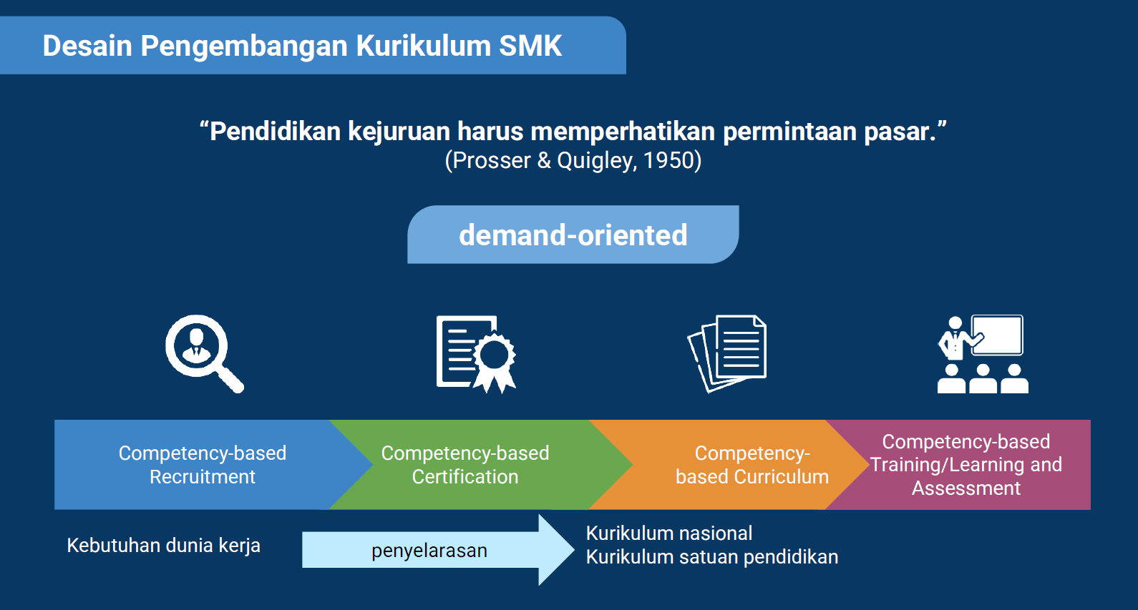
KURIKULUM SATUAN PENDIDIKAN SMK ACEH TAHUN 2025
DINAS PENDIDIKAN ACEH

Slide 9
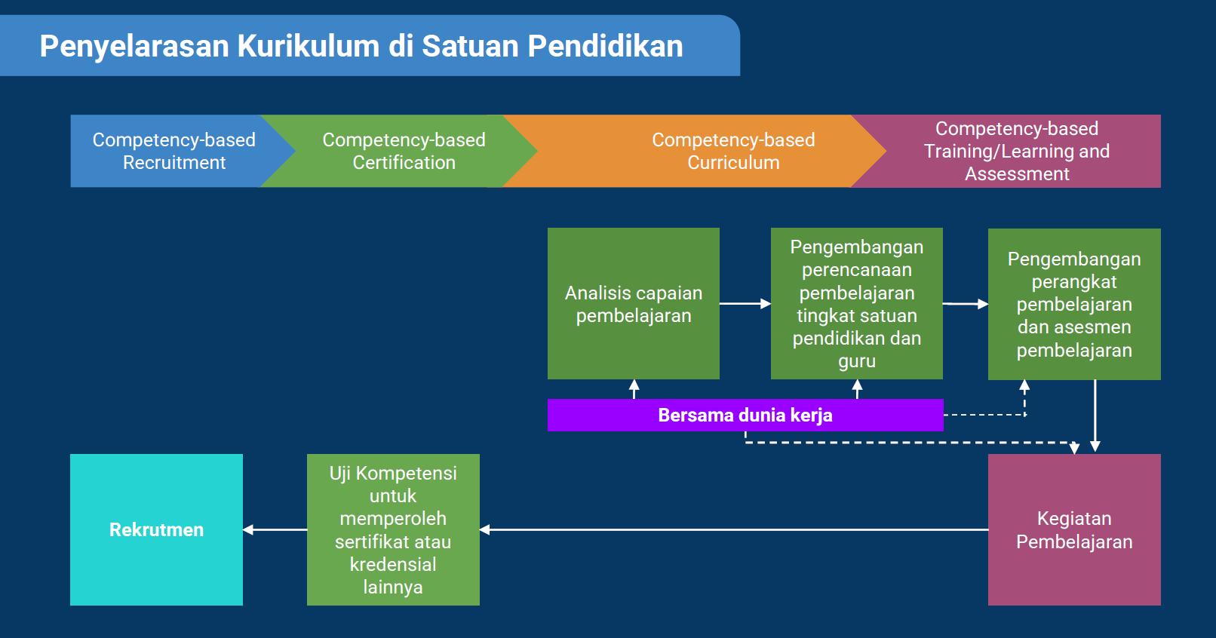
KURIKULUM SATUAN PENDIDIKAN SMK ACEH TAHUN 2025
DINAS PENDIDIKAN ACEH

Slide 10
Perencanaan Pembelajaran untuk Intrakurikuler
Dalam menyusun perencanaan pembelajaran, satuan pendidikan perlu memperhatikan beberapa hal sebagai berikut:
Menganalisis Capaian Pembelajaran (CP)
Menyusun Tujuan Pembelajaran dan Alurnya
Merencanakan Pembelajaran dan Asesmen
Capaian Pembelajaran (CP) adalah kompetensi pembelajaran yang harus dicapai murid pada setiap fase, dimulai dari fase fondasi pada PAUD. Capaian Pembelajaran ditetapkan oleh Pemerintah dan disusun dalam fase-fase. Untuk SPK, Capaian Pembelajaran mata pelajaran yang menggunakan kurikulum dari LPA mengacu pada kerangka dasar (framework) yang ditetapkan oleh LPA.
Capaian Pembelajaran diuraikan menjadi tujuan-tujuan pembelajaran yang bersifat operasional dan konkret.
Perumusan tujuan pembelajaran meliputi kompetensi dan lingkup materi.
Tujuan-tujuan pembelajaran tersebut kemudian diurutkan menjadi alur tujuan pembelajaran. Alur tujuan pembelajaran
adalah rangkaian tujuan pembelajaran yang disusun secara logis menurut urutan pembelajaran sejak awal hingga akhir suatu fase. Alur ini disusun secara linear sebagaimana urutan kegiatan pembelajaran yang dilakukan dari hari ke hari. Prinsip penyusunan alur tujuan pembelajaran: esensial, berkesinambungan, kontekstual, dan sederhana. Pada Satuan PAUD, esensi alur tujuan pembelajaran adalah pengorganisasian tujuan pembelajaran berdasarkan laju perkembangan anak yang dikembangkan oleh masing-masing satuan PAUD agar dapat mencapai CP. Pada Pendidikan Kesetaraan, proses merancang pembelajaran memperhatikan alokasi waktu didasarkan pada pemetaan Satuan Kredit Kompetensi (SKK) yang ditetapkan oleh satuan pendidikan dengan bentuk pembelajaran tatap muka, tutorial, mandiri, ataupun kombinasi secara proporsional dari ketiganya.
Dokumen terkait: Panduan Pembelajaran dan Asesmen.
●
●
Catatan:
Pendidik dapat (1)
mengembangkan sepenuhnya
alur tujuan pembelajaran dan/atau
perencanaan pembelajaran, (2)
mengembangkan alur tujuan
Proses merancang pembelajaran dan asesmen meliputi tujuan pembelajaran yang telah dibuat sebelumnya, langkah-
pembelajaran dan/atau rencana
langkah pembelajaran, dan asesmen pembelajaran yang disusun dalam bentuk dokumen yang fleksibel, sederhana, dan kontekstual. Dokumen tersebut digunakan oleh pendidik dalam upaya mencapai kokurikuler dan Capaian Pembelajaran (CP). Dalam proses merancang pembelajaran, pendidik dapat mengembangkan alur tujuan pembelajaran dan rencana pembelajaran secara mandiri.
pembelajaran berdasarkan
contoh-contoh yang disediakan
Pemerintah, atau (3)
menggunakan contoh yang
disediakan.
Catatan: pada beberapa satuan pendidikan, perencanaan pembelajaran untuk ruang lingkup satuan pendidikan dapat disusun dalam bentuk silabus yang berisi garis besar cakupan serta capaian kegiatan intrakurikuler dan kokurikuler.
KURIKULUM SATUAN PENDIDIKAN SMK ACEH TAHUN 2025
DINAS PENDIDIKAN ACEH

Slide 11
Perencanaan Pembelajaran di Satuan Pendidikan
Prinsip Pembelajaran Mendalam
Berkesadaran, melibatkan murid secara menyeluruh dalam proses pembelajaran, meningkatkan kesadaran berpikir, perasaan, dan lingkungan sekitarnya.
Bermakna, mengutamakan pemahaman konsep secara menyeluruh, mengaitkan informasi baru dengan pengetahuan murid pada berbagai konteks dan memanfaatkan lingkungan sekitar untuk pembelajaran.
Menggembirakan, fokus pada emosi positif yang berhubungan dengan proses pembelajaran untuk meningkatkan rasa ingin tahu, semangat, dan motivasi.
Prinsip Asesmen
Penilaian hasil belajar murid dilakukan sesuai dengan tujuan penilaian secara berkeadilan; pendidik melakukan penilaian yang tidak bias oleh latar belakang, identitas, atau kebutuhan khusus murid.
Penilaian hasil belajar murid dilakukan sesuai dengan tujuan Penilaian secara objektif.
Penilaian hasil belajar murid dilakukan sesuai dengan tujuan Penilaian secara edukatif.
Dalam merancang pembelajaran, satuan pendidikan perlu memperhatikan prinsip- prinsip pembelajaran dan asesmen.
Prinsip pembelajaran dan
asesmen harus digunakan secara terintegrasi sebagai pertimbangan utama dalam merancang struktur kurikulum satuan pendidikan.
Satuan pendidikan dapat menggunakan Panduan Pembelajaran dan Asesmen sebagai panduan terkait.
23
KURIKULUM SATUAN PENDIDIKAN SMK ACEH TAHUN 2025
DINAS PENDIDIKAN ACEH

Slide 12

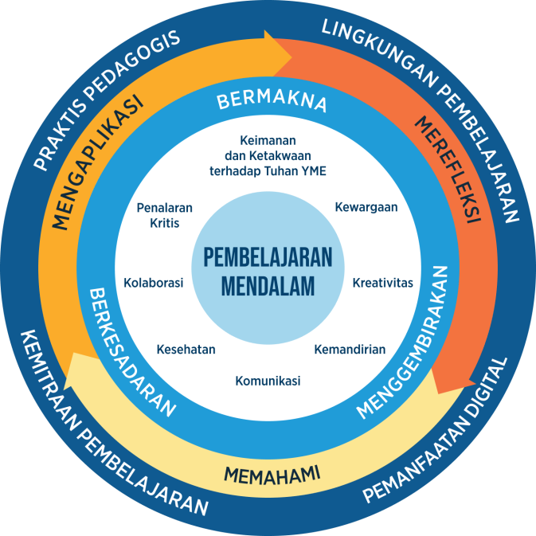
Kemendikdasmen akan menerapkan pendekatan pembelajaran mendalam yang memuliakan agar tercipta suasana belajar dan proses pembelajaran berkesadaran, bermakna, dan menggembirakan.
Berkesadaran
Olah Pikir
Pembelajaran Mendalam
Olah Hati
Profil Lulusan
(8 Dimensi)
Bermakna
Mewujudkan
Olah Rasa
Menggembirakan
Olah Raga
KURIKULUM SATUAN PENDIDIKAN SMK ACEH TAHUN 2025
DINAS PENDIDIKAN ACEH

Slide 13
Program Pemerintah Aceh
2
KURIKULUM ACEH
Pergub Aceh No. 07 Tahun 2022 dan
Pergub Aceh No. 66 Tahun 2019

Slide 14
Pemerintah Aceh – Dinas Pendidikan Aceh
KURIKULUM MUATAN LOKAL PADA SMA DAN SMK
Pergub Aceh No. 7 Tahun 2022
A

Slide 15
TUJUAN DAN MANFAAT
Pelaksanaan Kurikulum Muatan Lokal bertujuan untuk:
Manfaat Kurikulum Muatan Lokal yaitu :
Mencapai tujuan Pendidikan nasional dan nilai islami yang relevan dengan keistimewaan dan kekhususan dalam bingkai syariat Islam.
Meningkatkan kompetensi pada aqidah akhlak, Al- Qur’an dan hadist, fiqih, sejarah kebudayaan Islam, bahasa Arab dan Standar isi Kurikulum Nasional
REFLEKSI AKHIR TAHUN BIDANG PEMBINAAN SMK
KURIKULUM SATUAN PENDIDIKAN SMK ACEH TAHUN 2025
DINAS PENDIDIKAN ACEH
DINAS PENDIDIKAN ACEH

Slide 16
Pengawasan, Pemantauan dan Evaluasi
Pengawasan
Dilaksanakan oleh Pemerintah Aceh dan masyarakat melalui pengawas pembina, komite sekolah dan Majelis Pendidikan Aceh
Dilakukan untuk menjamin terlaksananya prinsip transparansi, akuntabilitas, berkesinambungan dan partisipatif
Pemantauan dan Evaluasi
Dilaksanakan oleh Pemerintah Aceh melalui Dinas Pendidikan Aceh kepada peserta didik, pendidik, lembaga penyelenggara Pendidikan pada tingkat SMA dan SMK
Dilakukan secara sistematis berdasarkan indikator kinerja yang terukur
REFLEKSI AKHIR TAHUN BIDANG PEMBINAAN SMK
KURIKULUM SATUAN PENDIDIKAN SMK ACEH TAHUN 2025
DINAS PENDIDIKAN ACEH
DINAS PENDIDIKAN ACEH

Slide 17
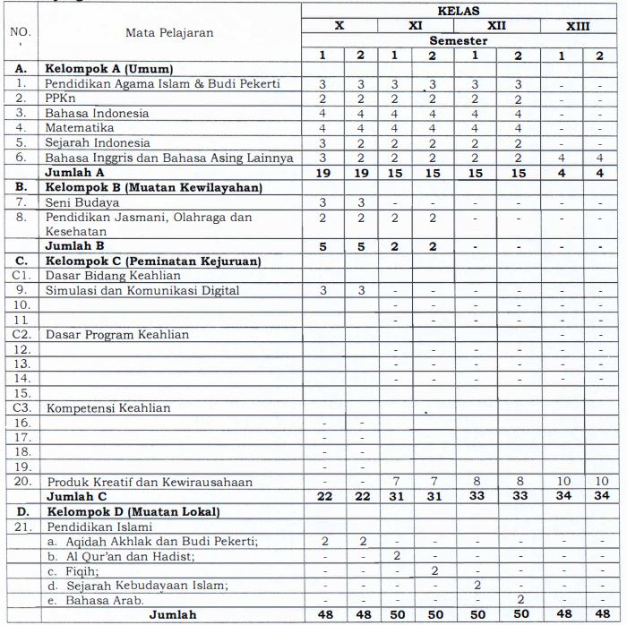
Struktur Kurikulum Muatan Lokal Aceh Jenjang SMK
Keterangan :
Untuk C1 : Poin 10 dan 11 pada kelas X Semester 1 dan 2, mata pelajaran dan beban belajar diisi masing – masing SMK sesuai dengan kompetensi keahlian;
Untuk C2 : Poin 12, 13, 14, dan 15 pada kelas X Semester 1 dan 2, mata Pelajaran dan beban belajar diisi oleh masing – masing SMK sesuai dengan kompetensi keahlian;
Untuk C3 : Poin 16, 17, 18 dan 19 pada kelas XI, XII, dan XII Semester 1 dan 2, mata pelajaran dan beban belajar diisi oleh masing – masing SMK sesuai dengan kompetensi keahlian
REFLEKSI AKHIR TAHUN BIDANG PEMBINAAN SMK
KURIKULUM SATUAN PENDIDIKAN SMK ACEH TAHUN 2025
DINAS PENDIDIKAN ACEH
DINAS PENDIDIKAN ACEH

Slide 18
Pemerintah Aceh – Dinas Pendidikan Aceh
B
EDUTEKNOPRENUER ISLAMI
Pergub Aceh No. 66 Tahun 2019

Slide 19


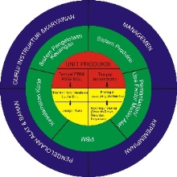









EDUTEKNOPRENUER ISLAMI
8 Standar Nasional + 1 Standar Aceh
Standar Kompetensi
Lulusan
(Permendikbudristek No. 5 Tahun 2022)
Standar Isi (Permendikbudristek No. 7 Tahun 2022)
Standar Proses
Pembelajaran (Permendikbudristek No. 16 Tahun 2022)
Standar Penilaian
Pendidikan (Permendikbudristek No. 21 Tahun 2022)
Standar Pendidik
dan Tenaga Kependidikan (Permendikbudristek No. 40 Tahun 2021)
Penambahan
1 Standar Aceh
Standar Sarana
dan Prasarana (Permendikbudristek No. 46 Tahun 2023)
Standar Pengelolaan (Permendikbudristek No. 15 Tahun 2023)
Standar Biaya
Operasi (Permendikbudristek No. 18 Tahun 2023)
Standar Unit Produksi
Eduteknoprenuer Islami
REFLEKSI AKHIR TAHUN BIDANG PEMBINAAN SMK
KURIKULUM SATUAN PENDIDIKAN SMK ACEH TAHUN 2025
DINAS PENDIDIKAN ACEH
DINAS PENDIDIKAN ACEH

Slide 20

Standar ke 9
Unit Produksi Eduteknoprenuer Islami
REFLEKSI AKHIR TAHUN BIDANG PEMBINAAN SMK
KURIKULUM SATUAN PENDIDIKAN SMK ACEH TAHUN 2025
DINAS PENDIDIKAN ACEH
DINAS PENDIDIKAN ACEH

Slide 21
TUJUAN DAN MANFAAT
Pelaksanaan unit produksi Edutechnoprenuer Islami bertujuan untuk:
Manfaat unit produksi Edutechnoprenuer yaitu :
Wahana pelatihan berbasis produksi/jasa bagi siswa;
Wahana menumbuhkan dan mengembangkan jiwa wirausaha guru dan siswa pada SMK;
Sarana praktik produktif secara langsung bagi siswa;
Membantu pendanaan untuk pemeliharaan, penambahan fasilitas dan biaya-biaya operasional pendidikan lainnya
Edutechnoprenuer Islami. Dalam konteks pendidikan keteknikan dan kejuruan, sumber belajar harus berorientasi dan relevan dengan dunia kerja.
Unit Produksi Edutechnoprenuer Islami. Selain sebagai sumber bealajar diharapkan juga sumber pendanaan, sehingga dengan demikian keberlanjutan dari sebuah usaha tersebut akan terus terjaga
STRATEGI PENGEMBANGAN PENDIDIKAN VOKASI DI ACEH
REFLEKSI AKHIR TAHUN BIDANG PEMBINAAN SMK
KURIKULUM SATUAN PENDIDIKAN SMK ACEH TAHUN 2025
DINAS PENDIDIKAN ACEH
DINAS PENDIDIKAN ACEH

Slide 22
8 Tantangan Keberhasilan Edutechnoprenuer
1
2
3
4
5
Diperlukan Kesadaran unit produksi Edutechnoprenuer di SMK
Perkuat Jiwa Wirausaha
Tertib Administrasi
Ciptakan Iklim ‘Market’ di Sekolah
Pengkondisian Lingkungan Sekolah
REFLEKSI AKHIR TAHUN BIDANG PEMBINAAN SMK
KURIKULUM SATUAN PENDIDIKAN SMK ACEH TAHUN 2025
DINAS PENDIDIKAN ACEH
DINAS PENDIDIKAN ACEH

Slide 23
6
7
8
Guru adalah Sumberdaya yang Penting
Membuka Berbagai Referensi
Mengembangkan Organisasi
REFLEKSI AKHIR TAHUN BIDANG PEMBINAAN SMK
KURIKULUM SATUAN PENDIDIKAN SMK ACEH TAHUN 2025
DINAS PENDIDIKAN ACEH
DINAS PENDIDIKAN ACEH

Slide 24
PRINSIP MODEL DAN
IMPLEMENTASI EDUTECHNOPRENUER ISLAMI
Manfaat Model Unit Produksi Edutechnoprenuer Islami
    Manfaat bagi peserta
    Manfaat bagi Mitra
    Manfaat bagi sekolah
    Manfaat bagi komunitas
  Implementasi dan Struktur Model
    Implementasi Model
      Model ini diimplementasikan pada kelas XI dan XII SMK semester genap dan ganjil khusus untuk struktur kurikulum kelompok C (produktif) diutamakan untuk pelaksanaan mata pelajaran produk kreatif dan kewirausahaan
REFLEKSI AKHIR TAHUN BIDANG PEMBINAAN SMK
KURIKULUM SATUAN PENDIDIKAN SMK ACEH TAHUN 2025
DINAS PENDIDIKAN ACEH
DINAS PENDIDIKAN ACEH

Slide 25
PRINSIP MODEL DAN
IMPLEMENTASI EDUTECHNOPRENUER ISLAMI
Karakteristik Model
      (1) Program dikoordinasikan oleh koordinator Edutechnoprenuer;
      (2) Pengelolaan mengikuti program berdasarkan sikap, kebutuhan, interes, dan tujuan;
      (3) Tempat-tempat pelatihan/produksi untuk menyediakan pengalaman on-the-job;
      (4) Bimbingan karir yang dilakukan mencakup informasi-informasi tentang okupasi-okupasi
  Tujuan Model
    Tujuan Instruksional Umum/Kompetensi Inti
      Menumbuhkan kompetensi dalam melakukan pengelolaan Edutechnoprenuer yang Islami
    Tujuan Instruksional Khusus/Kompetensi Dasar
      Mengembangkan semangat berwirausaha
      Membuat keputusan
      Menganalisis peluang pasar
      Membuat proposal usaha
REFLEKSI AKHIR TAHUN BIDANG PEMBINAAN SMK
KURIKULUM SATUAN PENDIDIKAN SMK ACEH TAHUN 2025
DINAS PENDIDIKAN ACEH
DINAS PENDIDIKAN ACEH

Slide 26
PRAKTIK PEMBELAJARAN
Konsep
Deskripsi
melakukan analisis KD, analisis materi pembelajaran, analiaisi penerapan model pembelajaran, dan analisis penilaian hasil belajar dan mengidentifikasi nilai-nilai karakter yang dapat dikembangkan dalam setiap langkah analisis tersebut;
mendesain RPP yang memuat fokus penguatan internalisasi nilai-nilai karakter dengan memilih metode pembelajaran dan pengelolaan (manajemen) kelas yang relevan;
melaksanakan pembelajaran sesuai skenario dalam RPP;
melaksanakan penilaian otentik atas pembelajaran yang dilakukan.
Persiapan proses pembelajaran
Mempersiapkan proses pembelajaran yang memenuhi kaidah keterampilan berpikir tingkat tinggi sesuai tuntutan kecakapan abad 21 dan internalisasi nilai-nilai karakter serta Dinul Islam
Praktik Pembelajaran
Pada prinsipnya pelaksanaan pembelajaran mengacu pada Permendikbud Nomor 34 Tahun 2018 tentang Standar Proses. Pelaksanaan pembelajaran merupakan implementasi dari RPP, meliputi kegiatan pendahuluan, inti, dan penutup.
REFLEKSI AKHIR TAHUN BIDANG PEMBINAAN SMK
KURIKULUM SATUAN PENDIDIKAN SMK ACEH TAHUN 2025
DINAS PENDIDIKAN ACEH
DINAS PENDIDIKAN ACEH

Slide 27
TERIMA KASIH

